Slide 1

Helpdesk platform

Slide 2
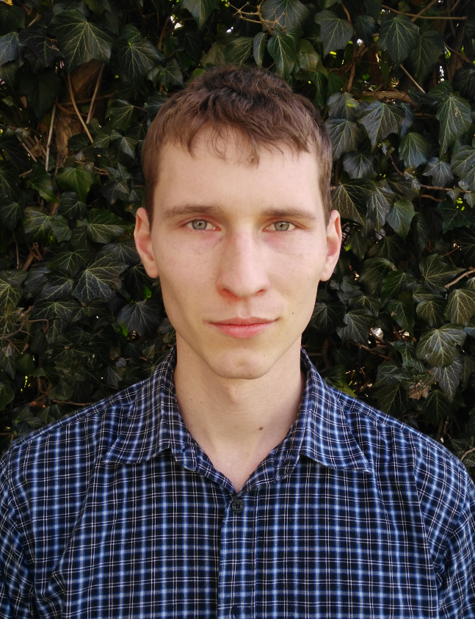
Helpdesk platform
Kovács Tamás
Programtervező Informatikus Bsc.
Notes:
Végzős hallgató
Kezdés képpen néhány szót

Slide 3



Helpdesk platform
Helpdesk platform
Távoli segítségnyújtás
Három modul
Ügyfél és ügyintéző összekapcsolása
Hiba dokumentálása
Összekötő szerep
Statisztikák
Notes:
3 modul, csapatok feladata
Cégek (webes oldal) regisztrálnak, hiba/kérdés, ügyfél – ügyintéző, CHAT
Dokumentálás, állapot követés

Slide 4
Admin modul
Notes:
Én adminos

Slide 5


Admin
Admin modul
Személyes és céges adatok tárolása
Bejelentkezés
Új cég hozzáadása
Profil szerkesztés
Kvóták
Statisztikák
Notes:
Felhasználók és cégek kezelése
Reg, adattárolás, login
Admin -> új cég -> ügyintéző++
Kvóták: max hibajegy/nap, max bejelentkezés
Többi modullal együtt statisztikák

Slide 6








Admin
Notes:
*
Használható és aktuális tudás
Érdemleges hozzájárulás

Slide 7
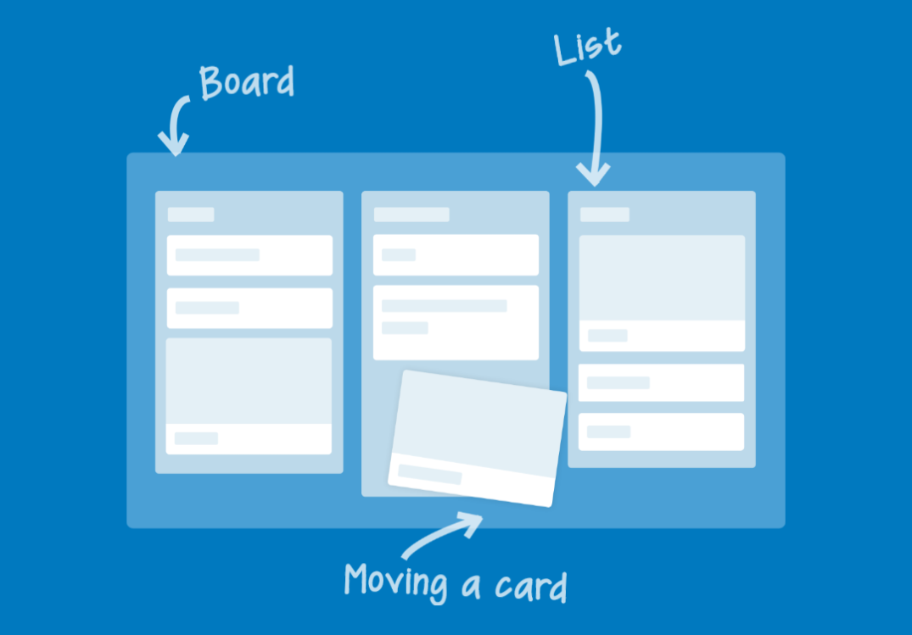
Admin
Munkaszervezés
Nagy volumenű kártyák
Értelmezés és részekre bontás
Részfeladatok kiosztása
Önállósodás
Notes:
Backend oldal, alsóbb szintek

Slide 8

Admin
Dozer
Konvertálás
Kényelmes használat határai
Konfiguráció
Notes:
Néhány sor kódolás, teljes munka
Eljött az a pillanat is, hogy ... besegít

Slide 9



Admin
JSF bean
Notes:
Szívesen foglalkoztam
Főként mert két rész, egy kalap alá
Jsf feliratok, java valid message
Nyelvváltás egyszerre követése

Slide 10


Admin
Kanban, scrum
Notes:
Egyetemen, képzésen, módszertanok Munkaszervezés -> kanban
Scrum -> egy helyen
Bármilyen kérdés, valami hiba
Hosszú nap, vendéglátó, továbbmélyít

Slide 11
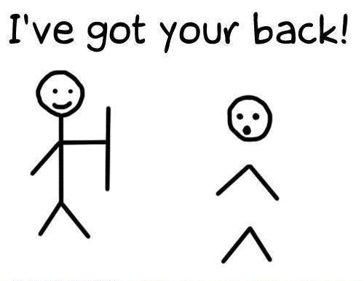

Admin
Helpdesk integráció
Kétfázisú bejelentkezés
Kijelentkezés
Bejelentkezési statisztikák
Notes:
Legkedvesebb feladat
Dávid kollégával
Egy szobában, vállvetve
Csapatok közti határok
Sosem idegenek közé
Nagyon jó, nagyon összetartó

Slide 12


Admin
Merjünk élni a lehetőségekkel!
Notes:
Zárásként
Sok barátot, sokmindenre ráláttam
Merjünk, utunkbaeső
Ha azt mondogattam volna
... Hogy végül éltem a lehetőséggel

Slide 13

KÖSZÖNÖM A FIGYELMET!
Kovács Tamás

